Slide 1



Cursos Abiertos de Programación de Sistemas Embebidos
Nivel 3 - Sensores de distancia
Profesores: Ing. Alejandro Permingeat
Lic. Danilo Zecchin
Ing. Mariano Bustos

Slide 2

Licencia
“Sensores de distancia”
por Ing. Mariano Bustos, Lic. Danilo Zecchin, Ing. Alejandro Permingeat, se distribuye bajo una Licencia Creative Commons Atribución-CompartirIgual 4.0 Internacional.

Slide 3
Temario
¿Qué es un sensor de distancia?
Tipos de sensores
Capacitivo/Inductivo
Óptico
Infrarrojo
Ultrasónico
HC-SR04 características y conexión.
Cableado y programas de ejemplo.
Preguntas (?)
Notes:
http://www.instructables.com/id/Pocket-Sized-Robot-Arm-meArm-V04/
https://www.thingiverse.com/thing:1885663

Slide 4
¿Qué es un sensor de distancia?
Un sensor de distancia es un transductor que nos brinda datos analógicos o digitales relacionados con la distancia a un objeto. También conocidos como sensores de proximidad.

Slide 5
Tipos de sensores
Capacitivo/Inductivo:
INDUCTIVO:
(+):Preciso, Inmunidad.
(-): Distancia, Solo metales.
CAPACITIVO:
(+): Metales y no metales. Bajo costo, bajo consumo.
(-): Estabilidad por T y Humedad. Baja Precisión.

Slide 6
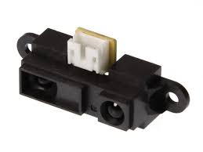
Tipos de sensores
Óptico:

Slide 7
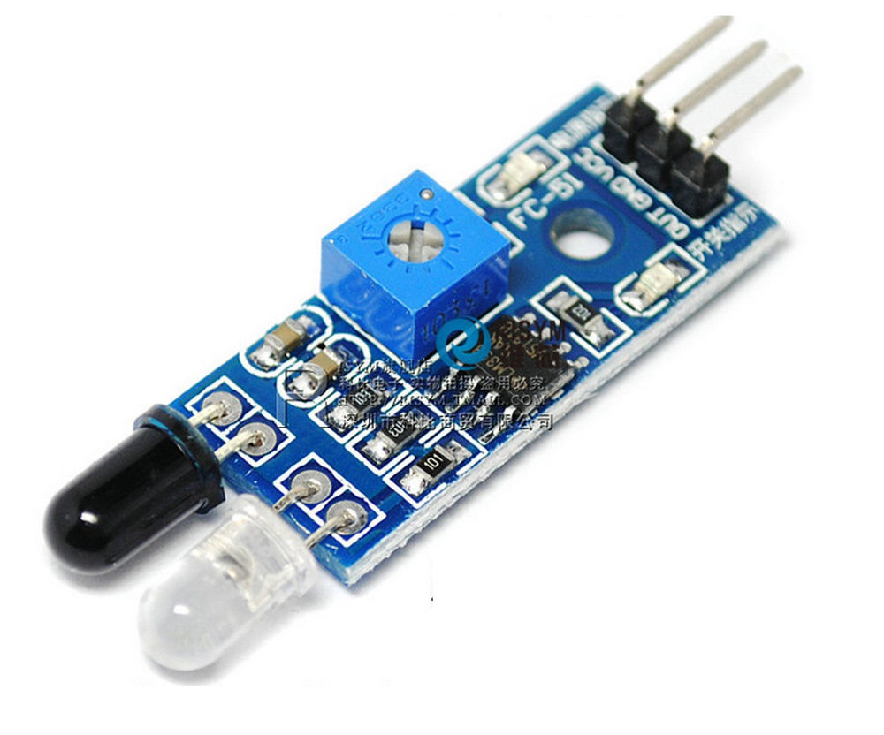
Tipos de sensores
Infrarrojo:

Slide 8
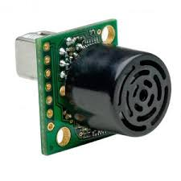
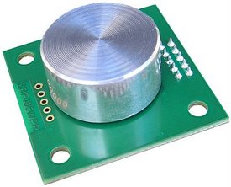
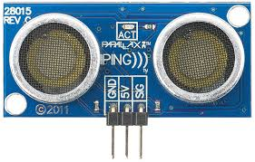
Tipos de sensores
Ultrasonico:

Slide 9
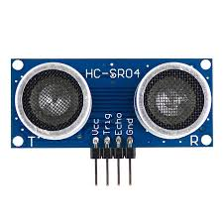
HC-SR04
Características:
Medición sin contacto de 2 a 400 cms
Puede alcanzar 3 mm de precisión
Incluye transmisor y receptor ultrasónicos (Tx y Rx) y circuito de control
Funcionamiento:
Para disparar una medición, generamos un pulso en alto de 10us de duración en el pin de Trigger
El módulo envía automáticamente 8 pulsos a 40 kHZ y detecta si hay señal de retorno
Si la señal regresa, genera un pulso en alto en el pin de Echo. Su duración es el tiempo en microsegundos que tardó la señal en ir y volver.
Distancia = (tiempo pulso echo * velocidad del sonido ) / 2

Slide 10
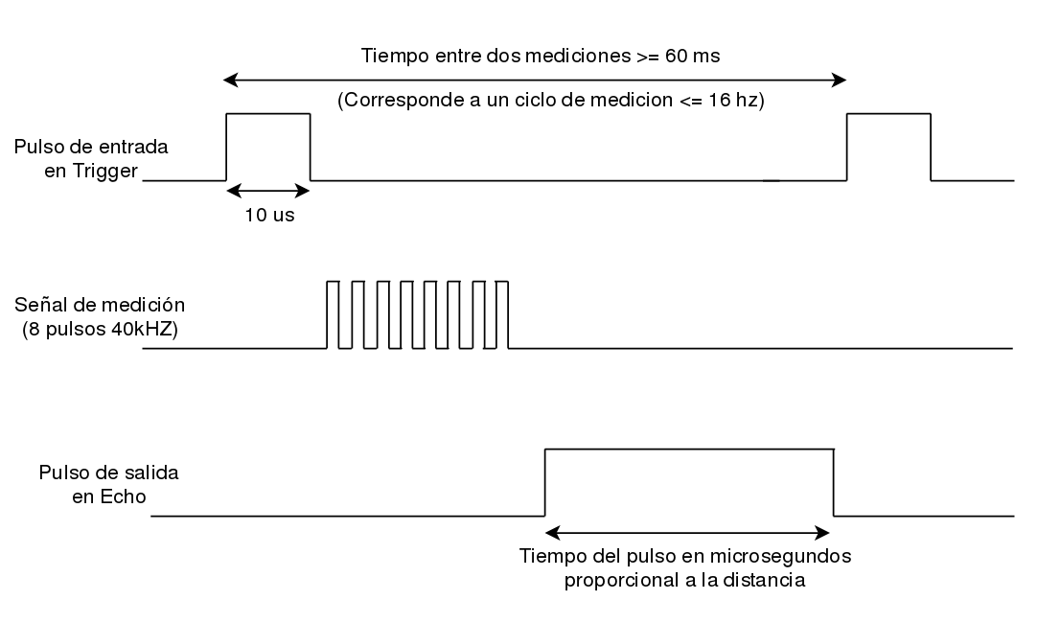
HC-SR04
Diagrama de tiempo
Notes:
The Timing diagram is shown below. You only need to supply a short 10uS
pulse to the trigger input to start the ranging, and then the module will send out
an 8 cycle burst of ultrasound at 40 kHz and raise its echo. The Echo is a
distance object that is pulse width and the range in proportion .You can
calculate the range through the time interval between sending trigger signal and
receiving echo signal. Formula: uS / 58 = centimeters or uS / 148 =inch; or: the
range = high level time * velocity (340M/S) / 2; we suggest to use over 60ms
measurement cycle, in order to prevent trigger signal to the echo signal.

Slide 11
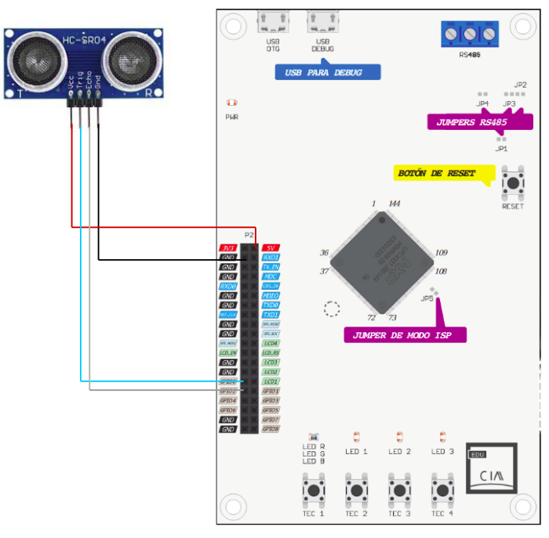
Conexión CIAA y HC-SR04

Slide 12
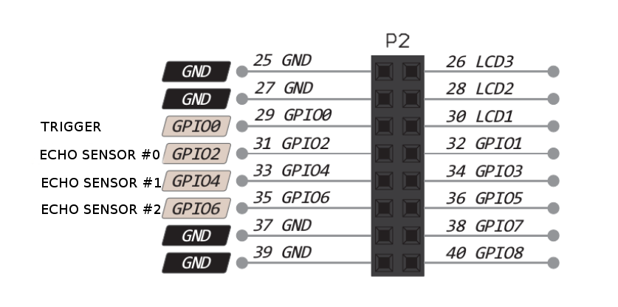
Conexión CIAA y HC-SR04

Slide 13
API Sensor HC-SR04
La biblioteca "sapi_ultrasonicSensor.h" incluye definiciones y funciones para interactuar con cada sensor:
void ultrasonicSensorConfig(ultrasonicSensorMap_t aSensor, ultrasonicSensorConfig_t aConfig);
float ultrasonicSensorGetDistance(ultrasonicSensorMap_t aSensor, unitMap_t anUnit);
Valores posibles para aSensor:
ULTRASONIC_SENSOR_0, ULTRASONIC_SENSOR_1, ULTRASONIC_SENSOR_2
Valores posibles para aConfig:
ULTRASONIC_SENSOR_ENABLE habilita el sensor ULTRASONIC_SENSOR_DISABLE deshabilita el sensor
Valores posibles para anUnit:
CM, INCH

Slide 14
Ejemplo: Lectura del sensor
#include "sapi_ultrasonicSensor.h"
void main(void)
{
float distanceInInchs, distanceInCms;
/* Inicializar la placa */
boardConfig();
/* Inicializar el sensor ultrasonico #0 */
ultrasonicSensorConfig(ULTRASONIC_SENSOR_0, ULTRASONIC_SENSOR_ENABLE);
while(1)
{
/* Obtenemos la distancia actual medida por el sensor en pulgadas */
distanceInInchs = ultrasonicSensorGetDistance(ULTRASONIC_SENSOR_0, INCH);
/* Obtenemos la distancia actual medida por el sensor en centimetros */
distanceInCms = ultrasonicSensorGetDistance(ULTRASONIC_SENSOR_0, CM);
delay(50);
}
}

Slide 15
Ejemplo: Envío de distancia por UART
void main(void)
{
float distanceInInchs;
/* Inicializar la placa */
boardConfig();
/* Inicializar UART_USB como salida de consola */
consolePrintConfigUart( UART_USB, 115200 );
/* Inicializar el sensor ultrasonico #0 */
ultrasonicSensorConfig(ULTRASONIC_SENSOR_0, ULTRASONIC_SENSOR_ENABLE);
while(1){
/* Obtenemos la distancia actual medida por el sensor en pulgadas */
distanceInInchs = ultrasonicSensorGetDistance(ULTRASONIC_SENSOR_0, INCH);
consolePrintString("Distance inchs = ");
consolePrintInt(distanceInInchs);
consolePrintEnter();
delay(50);
}
}

Slide 16
Ejercicio:
Combinar 3 sensores y enviar por uart en que zona se detecto el objeto.
Combinar servo con sensor y detectar en que zona se detecto el objeto segun el angulo del servo.

Slide 17

¿Preguntas?

Slide 18
Enlaces utiles:
https://es.wikipedia.org/wiki/Sensor_de_proximidad
HC-SR04 datasheet: http://www.micropik.com/PDF/HCSR04.pdf

Slide 19

¡Muchas gracias!
Seguinos:
/ProyectoCIAA
/ProyectoCIAA
@ProyectoCIAA
www.proyecto-ciaa.com.ar

